Slide 1

Системный анализ процессов химической технологии
Составление программ в среде Delphi
Выполнил доцент ОХИ ИШПР ТПУ, к.т.н.
Чузлов Вячеслав Алексеевич
2020

Slide 2


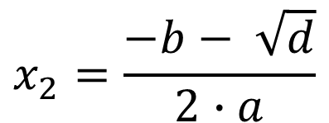
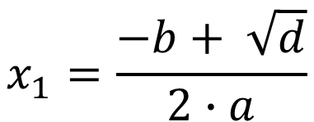
Задание
Создайте приложение для нахождения корней квадратного уравнения:
$$a∙x^{2}+b∙x+c=0$$
где a, b, c – произвольные числа; x₁, x₂ - ?
$$x_{1}=\frac{−b+ \sqrt{d}}{2∙a}$$
$$x_{2}=\frac{−b− \sqrt{d}}{2∙a}$$
$$d=b^{2}−4∙a∙c$$

Slide 3
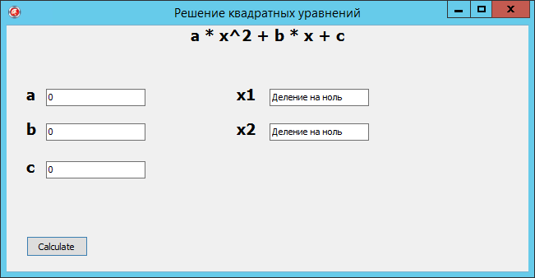
Требования к реализации
Расчет корней квадратного уравнения необходимо выполнить в виде подпрограммы в отдельном модуле;
Взаимодействие с визуальными компонентами, размещенными на окне формы пользовательского интерфейса должно быть выполнено в виде отдельных подпрограмм.
Структура приложения:
Пользовательский интерфейс
Модуль расчета корней квадратного уравнения
Модуль, привязанный к форме.

